Slide 1

Audiência Pública “Alimentação no Semiárido”
Gustavo Chianca
Assistente do Representante da FAO no Brasil
Anexo II da Câmara dos Deputados
Brasília – DF | OUTUBRO 02, 2019

Slide 2
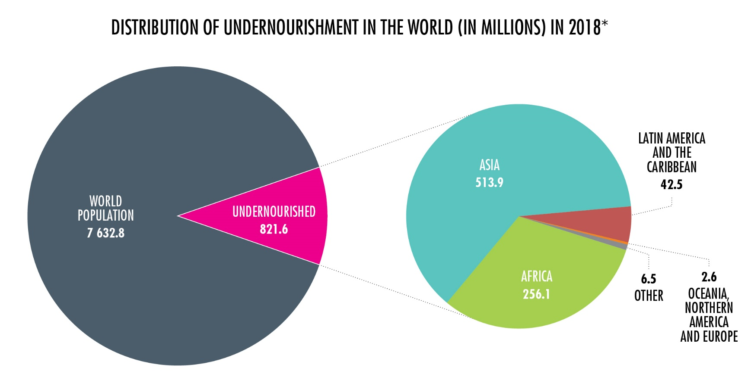
Fome no Mundo
Enquanto que a prevalência da fome se mantém inalterada a nível global, ela segue crescendo em vários países e regiões em números e pocentagem
^{2 / 11}
Notes:
Even tough Asia still predominates, more than 30 percent of the undernourished in the World live in Africa.
Indeed, the situation is most alarming in Africa, where hunger is slowly but steadily on the rise in almost all subregions, making Africa the region with the highest prevalence of undernourishment, at almost 20 percent.
Hunger is also slowly rising in Latin America and the Caribbean, although its prevalence is still below 7 percent.
In Asia the prevalence has been slowly decreasing- reaching a little over 11% in 2018. The exception is Western Asia that shows a continuous increase since 2010, with more than 12 percent of its population undernourished today. Importantly, the largest number of undernourished people (more than 500 million out of the 820 million) live in Asia.

Slide 3
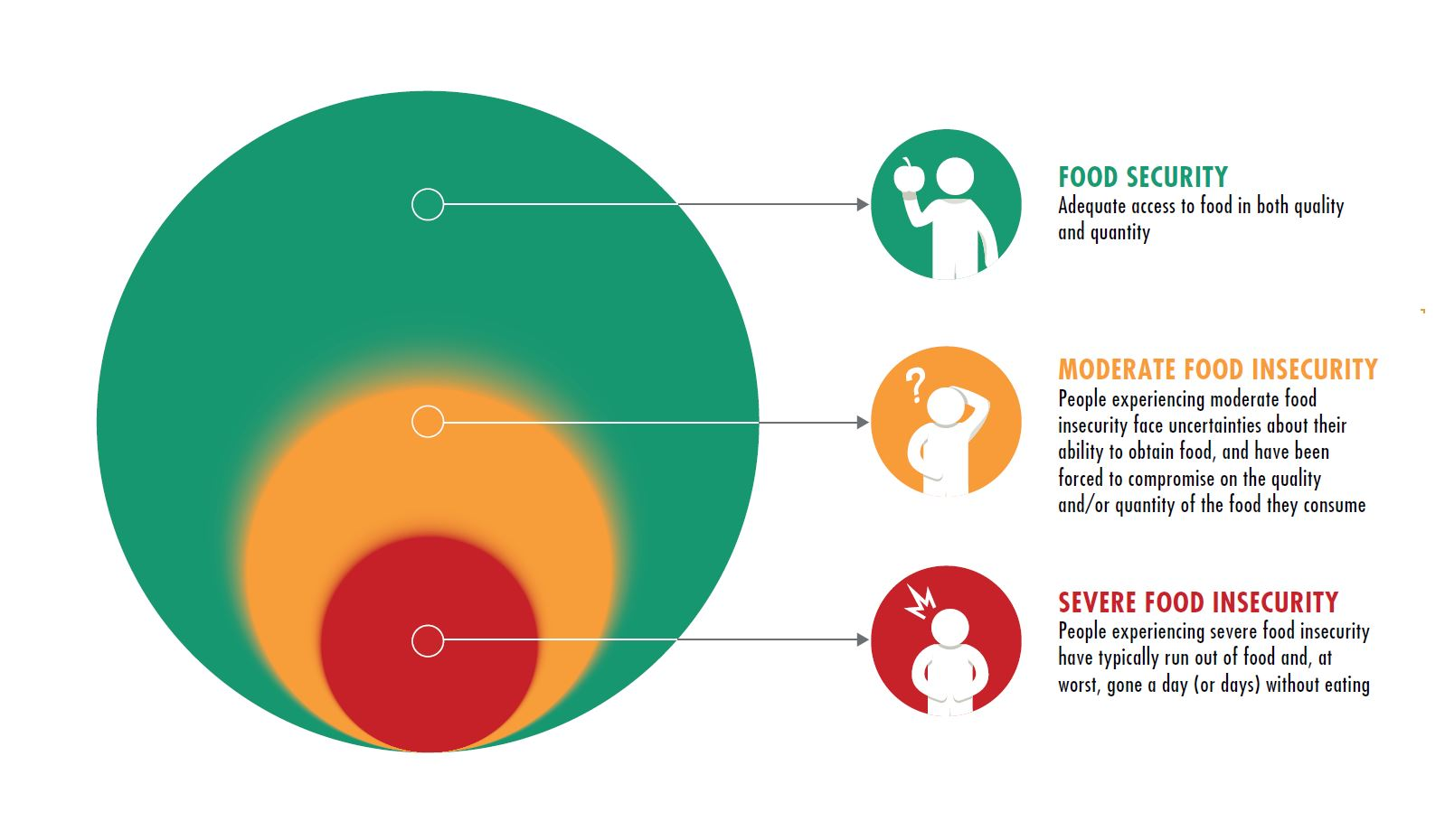
Insegurança Alimentar no Mundo
Insegurança Alimentar é mais do que fome – cerca de 2 bilhões de pessoas no mundo sofrem com insegurança alimentar grave ou moderada
1.3 bilhões
704 milhões
^{3 / 11}
Notes:
This year’s report introduces a second indicator for monitoring SDG Target 2.1: the Prevalence of Moderate or Severe Food Insecurity based on the Food Insecurity Experience Scale (FIES).
While severe food insecurity is associated with the concept of hunger, people experiencing moderate food insecurity face uncertainties about their ability to obtain food, and have been forced to compromise on the quality and/or quantity of the food they consume.
A broader look at the extent of food insecurity beyond severe levels and hunger reveals that an additional 17.2 percent of the world population, or 1.3 billion people, have experienced food insecurity at moderate levels, meaning they did not have regular access to nutritious and sufficient food.
Considering all people in the world affected by moderate levels of food insecurity together with those who suffer from severe food insecurity, it is estimated that over 2 billion people do not have regular access to safe, nutritious and sufficient food, or 26.4 percent of the world population.
Mostly in low- and middle-income countries
But also in high-income countries, including 8 percent of the population in Northern America and Europe.
The lack of regular access to nutritious and sufficient food that these people experience puts them at greater risk of malnutrition and poor health.

Slide 4
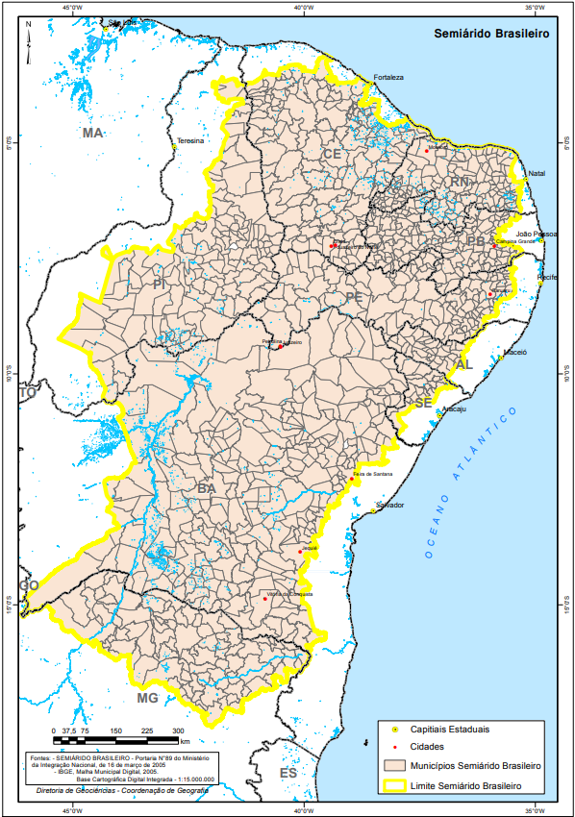
Semiárido Brasileiro
Abrange os estados de AL, BA, CE, MG, PB, PE, PI, RN e SE;
Ocupa uma área total de 982.563,3 km²;
Atualmente, 1.262 municípios fazem parte da região;
A população que habita a região é de aproximadamente 31,7 milhões

Slide 5
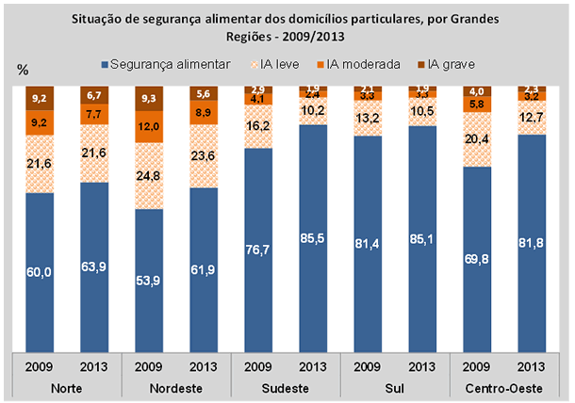
Segurança Alimentar no Semiárido Brasileiro
Tipo de insegurança por domícilio
Fonte: PNAD, 2013

Slide 6
Obesidade no Semiárido
Porcentagem da população que sofre com obesidade nas capitais do Semiárido
CAPITAIS | PORCENTAGEM DA POPULAÇÃO
ARACAJU/SE | 54,3
BELO HORIZONTE/MG | 53,3
FORTALEZA/CE | 58,3
JOÃO PESSOA/PB | 53,9
MACEIÓ/AL | 54,8
NATAL/RN | 54,4
RECIFE/PE | 56,9
SALVADOR/BA | 54,2
TERESINA/PI | 48,4

Slide 7
Desertificação no Semiárido Brasileiro
O que é a desertificação? Consiste na perda da cobertura vegetal da terra por empobrecimento do solo. A terra desprotegida sofre ação direta do sol e fica rapidamente arenoso ou rochoso;
No caso do semiárido brasileiro, a desertificação tem aumentado pela ação direta dos indivíduos;
De acordo com estimativas recentes, 12,85% do semiárido brasileiro enfrentam a desertificação, ou, 126.336 km² da área total da região;
Principais causas da desertificação do semiárido brasileiro: as queimadas, a criação de animais, o desmatamento e a mineração.

Slide 8
O que pode ser feito?
Ações para recuperaçao da mata ciliar;
Promoção do reflorestamento;
Estabelecimento de quintais produtivos;
Desenvolvimento de Sistemas Agroflorestais (SAFs);
Construção de barragens (subterrâneas, sucessivas e barreiros); e
Investimento em irrigação (cisternas e poços).

Slide 9

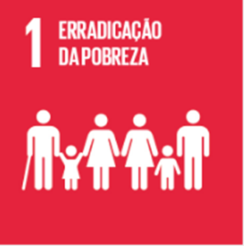
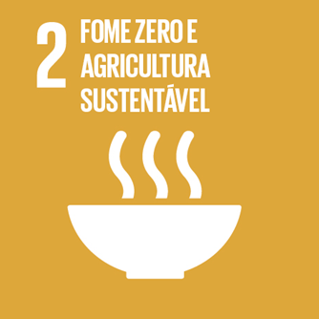

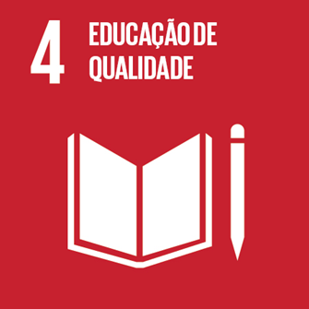
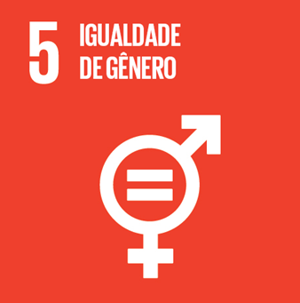
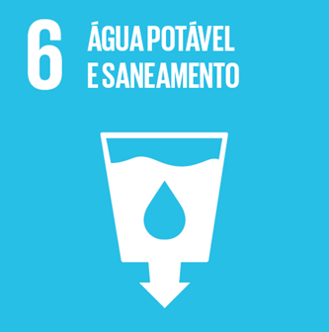
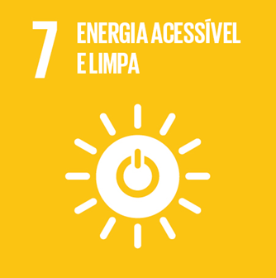
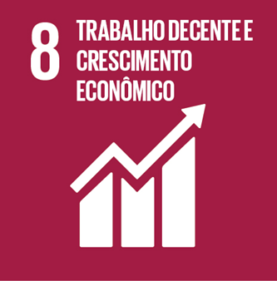
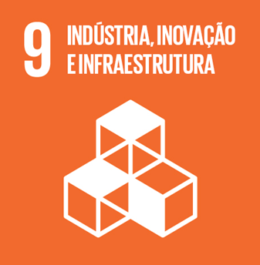
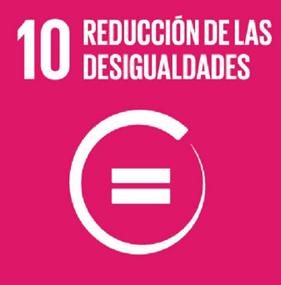
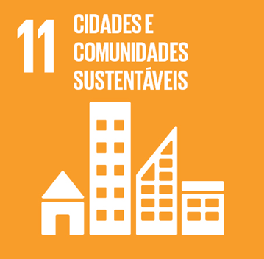
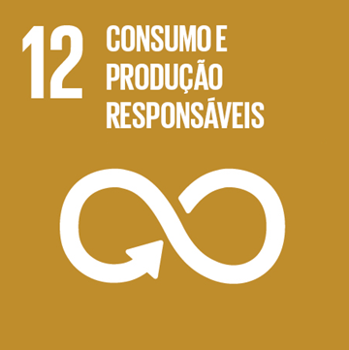
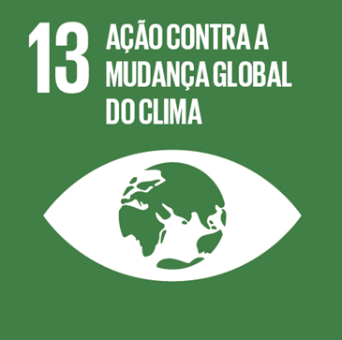
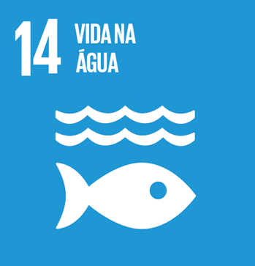
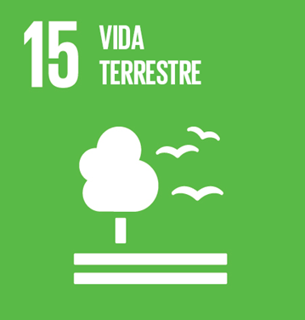
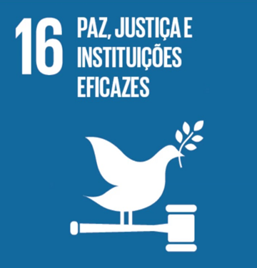
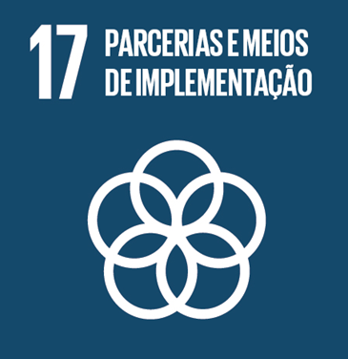


Slide 10
COMO A FAO CONTRIBUI PARA MELHORAR ESSE CENÁRIO?
A atuação da FAO no semiárido brasileiro se dá dentro do marco da Agenda 2030 e dos Objetivos de Desenvolvimento Sustentável (ODS);
Abordam-se temas como redução das desigualdades, manejo sustentável da terra, fortalecimento de cadeias produtivas e acesso e uso sustentável de água;
Projeto da FAO UTF/BRA/087/BRA, desenvolvido em parceria com o Ministério do Desenvolvimento Regional (MDR);
Projeto da FAO GCP/BRA/085/GFF, desenvolvido em parceira com o Ministério do Meio Ambiente (MMA).

Slide 11
UTF/BRA/087/BRA
“Promoção de Políticas Públicas de Desenvolvimento Regional”
Fortalecer a capacidade da Secretaria de Desenvolvimento Regional do Ministério do Desenvolvimento Regional para articular políticas públicas de desenvolvimento a níveis local e regional mediante

Slide 12
GCP/BRA/085/GFF
Revertendo o Processo de Desertificação nas Áreas Suscetíveis do Brasil: Práticas Agroflorestais Sustentáveis e Conservação da Biodiversidade (REDESER)

Slide 13


Slide 14


Slide 15

Muito obrigado!
http://www.fao.org/brasil/pt/
Twitter: @BrasilFAO
E-mail: fao-br@fao.org

